Slide 1

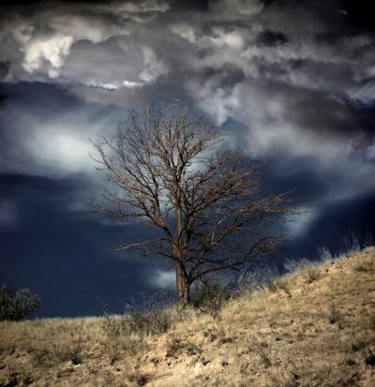
Анализ стихотворения А.С.Пушкина «Анчар»

Slide 2
Цели урока:
Учебная цель: обучение анализу поэтического текста; научиться понимать поэтическое слово, замечать его смысловые оттенки, понять смысл стихотворения.
Развивающая цель: развитие устной речи, умений и навыков наблюдения, сопоставления и сравнения.

Slide 3
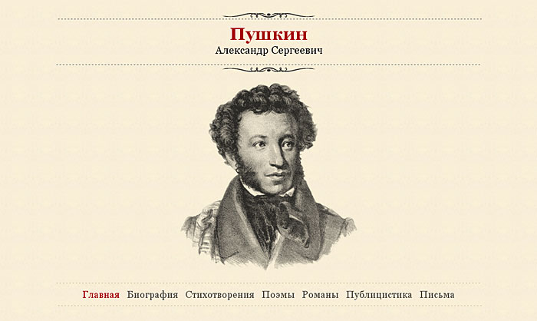
И долго буду тем любезен я народу,
Что чувства добрые я лирой пробуждал,
Что в свой жестокий век прославил я свободу
И милость к падшим призывал.
Как вы понимаете
слово «свобода»?

Slide 4
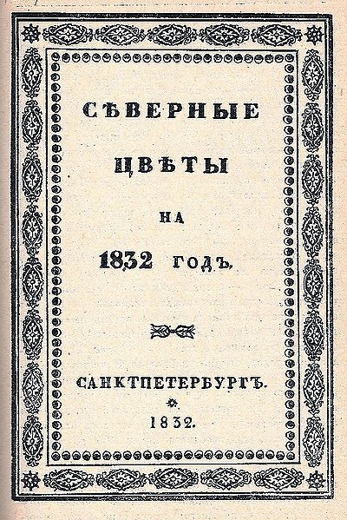
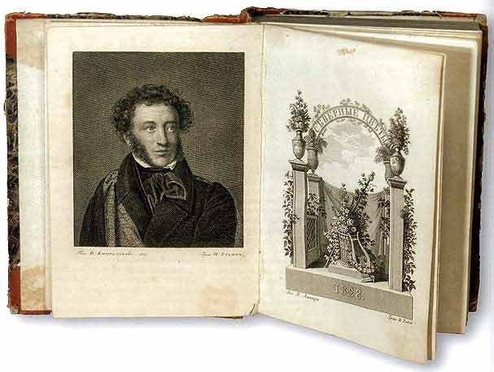
1. История создания
Впервые опубликовано стихотворение было в 1832 году в альманахе «Северные цветы».

Slide 5
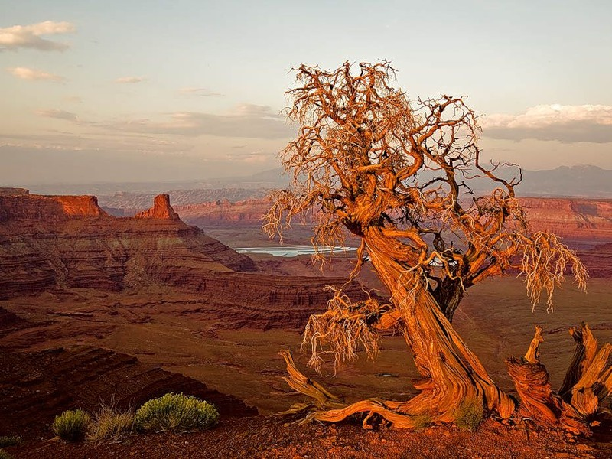
В основу стихотворения положена легенда о смертоносном дереве анчаре, упоминания о котором появились еще в конце XVIII – начале XIX века.

Slide 6
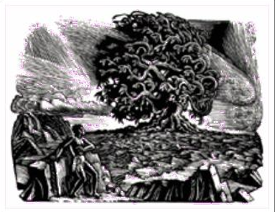
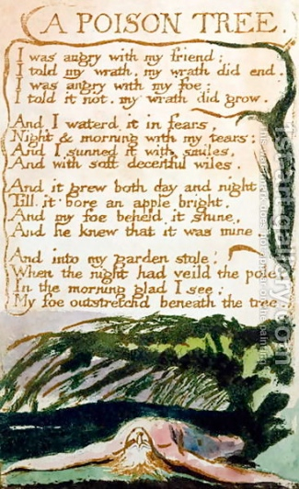
«It is a poison-tree that
pierced to the inmost
Weeps only tears of poison».
Coleridge (Кольридж)
«Вот древо яда; пронзенное до сердцевины,
Оно плачет лишь ядовитыми слезами».

Slide 7
2. Жанр и композиция
Сюжетная зарисовка – произведение, построенное на смене фабульных событий, переживаний лирического героя.
Фабула - фактическая сторона повествования, те события, случаи, действия, состояния в их причинно-хронологической последовательности, которые компонуются и оформляются автором в на основе закономерностей, усматриваемых автором в развитии изображаемых явлений.
Легенда – поэтическое предание об историческом или героическом событии.
Притча – небольшой рассказ, содержащий поучение в иносказательной форме.

Slide 8
Н а сколько частей можно разделить стихотворение?
О чем говорится в каждой части?
Озаглавьте части стихотворения сроками из него.
Докажите, что стихотворение построено на основе антитезы.

Slide 9
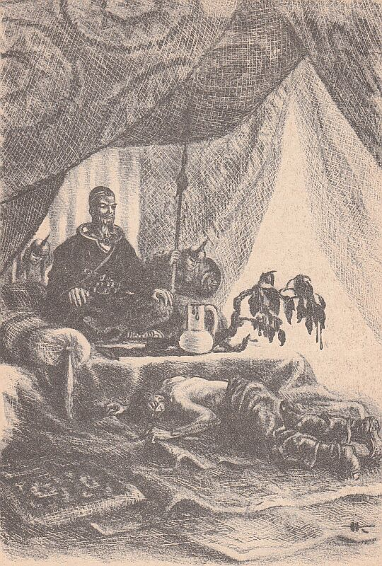
3. Основные темы и идеи
Анчар
Князь
Смерть
Зло

Slide 10
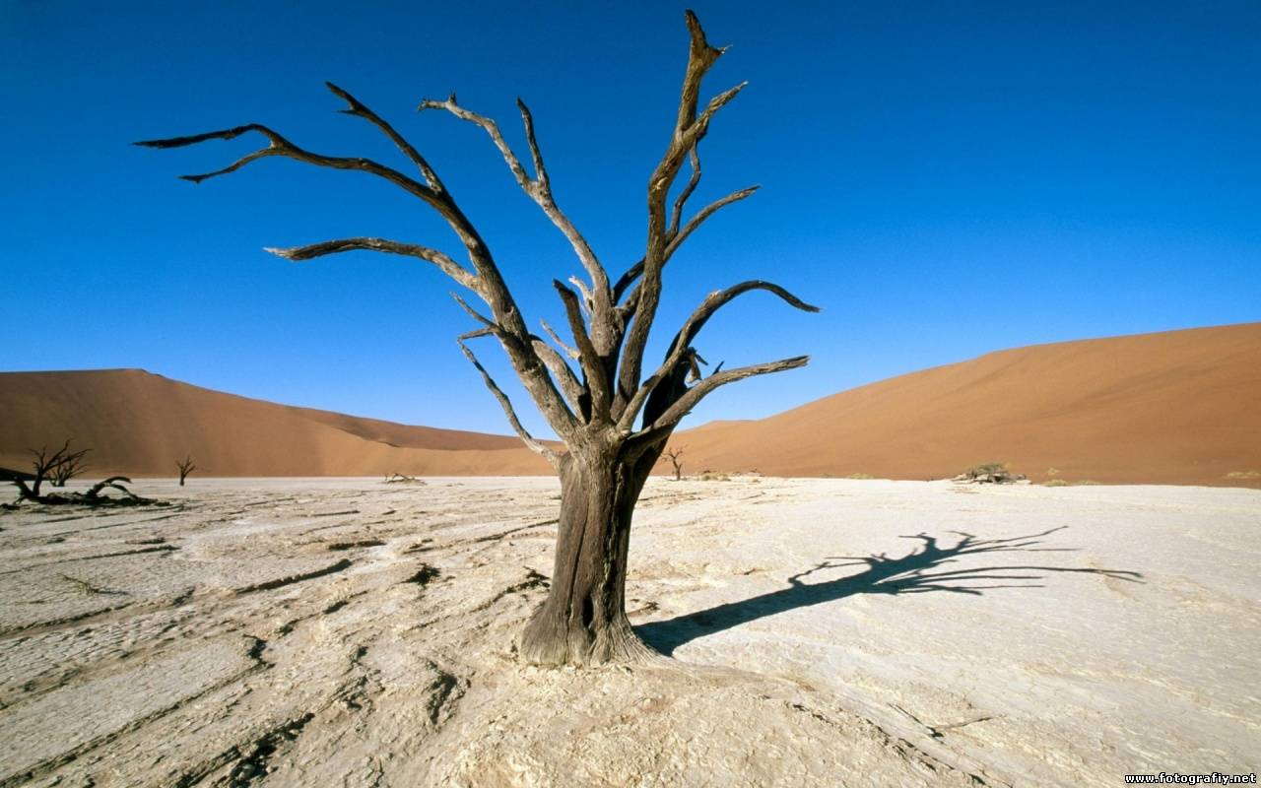
Ключевые образы первой части
Грозный часовой, один во всей вселенной, древо смерти.
Анчар
Пустыня
Вихорь
Черный, тлетворный
чахлая и скупая
Почва
Дождь
ядовит
зноем раскаленная
Степи
жаждущие
Песок
горючий
День
Зелень
гнева
мертвая
Какими мы видим их у Пушкина?

Slide 11
«Тлетворный» - слово из высокой славянской лексики, оно имеет два корня — тлен (разрушение, гибель, уничтожение) и творить (создавать).
Оксюморон – соединение несоединимого.

Slide 12
В пустыне чахлой и скупой,
На почве, зноем раскаленной,
Анчар, как грозный часовой,
Стоит — один во всей вселенной.
Найдите доказательства того, что природа сторонится анчара.
«…как грозный часовой»
Что охраняет анчар?

Slide 13
Зло всем угрожает и
охраняет себя
Птица
Тигр
Зло огромное, вселенское
Пустыня
Вихорь
Закон природы: все живое избегает зла.
Почва
Дождь
Степи
Песок
День
Зелень
Зло заключается в
себе самом
Зло существует в природе

Slide 14
Сопоставьте такие строки:
В пустыне мертвой и глухой…
В пустыне тощей и глухой…
В пустыне чахлой и глухой…
Чем последний вариант точнее и богаче двух первых?
Анчар, как верный часовой,
Растет один во всей вселенной…
Анчар, как грозный часовой,
Стоит – один во всей вселенной…
Почему эпитет верный заменен эпитетом грозный? А глагол растет уступил место глаголу стоит?

Slide 15
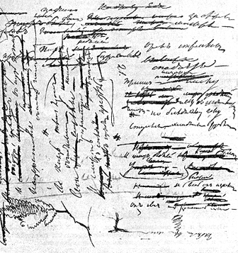
И тигр, в пустыню забежав,
В мученьях бьется, издыхает.
Паря над ней, орел стремглав,
Кружась, безжизненный, спадает.
К нему и птица не летит
И тигр нейдет — лишь вихорь черный
На древо смерти набежит
И мчится прочь, уже тлетворный.
Сравните эти две строфы, в чем разница?

Slide 16
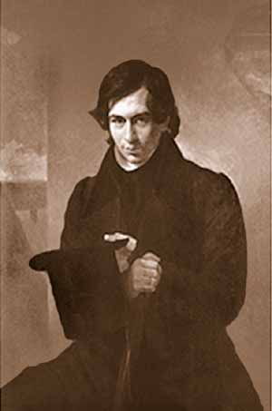
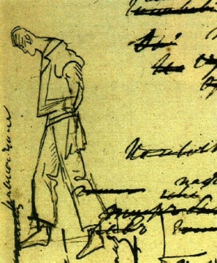
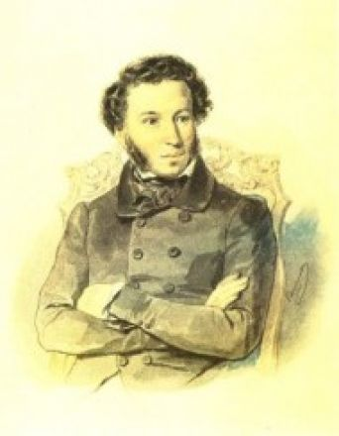
2 часть
Все люди как нравственные существа между собою совершенно равны, ибо все имеют одинаковую природу, из которой проистекают общие права человечества.
А.П.Куницын
Но человека человек
Послал к анчару властным взглядом…

Slide 17
«На почве мертвой, раскаленной»
«Но человек ко древу яда»
«Могучий яд»
«Но человек к Анчару страшному подходит»
«Прах отравленный клубится»
«Но человека человек…»
«Пустыня смерти»
«Тигр ярый бьется»

Slide 18
«Послал к анчару властным словом»,
«Послал к анчару самовластно»,
«Послал к анчару равнодушно»,
И наконец, «Послал в пустыню властным взглядом»,
и строка приобретает окончательную форму:
«Послал к анчару властным взглядом».
Как вы думаете, в чем острота именно этой фразы, почему Пушкин на ней остановил свой выбор?
«Смелый», «верный раб», «И тот безумно в путь потек», «бесстрашно», «отважно».
И наконец, «И тот послушно в путь потек».
Почему этот вариант остался в стихотворении?

Slide 19
Сравните:
Принес – и весь он изнемог,
И лег он, испуская крики,
И умер смелый раб…
Принес, и ослабел,
И лег… и умер бедный раб…
Принес — и ослабел и лег Под сводом шалаша на лыки,
И умер бедный раб у ног Непобедимого владыки.

Slide 20
Почему действия князя обозначены однокоренными глаголами послал, разослал? Почему князь назван непобедимым?
Сравните:
Свои губительные стрелы
Свои догадливые стрелы
Свои послушливые стрелы
Прием градации
«послушно в путь потек», «послушливые стрелы»?
Почему раб и стрелы охарактеризованы сходными эпитетами «послушно в путь потек», «послушливые стрелы»?
Какую мысль выражает этот рисунок Пушкина?

Slide 21
И князь тем ядом напоил
Свои губительные стрелы –
И смерть оперил.
Врагу в пределы.
А князь тем ядом напитал
Свои послушливые стрелы
И с ними гибель разослал
К соседям в чуждые пределы.
Чем слово напитал в данном
контексте точнее, нежели напоил?
Почему слово врагу заменено словом к соседам?

Slide 22
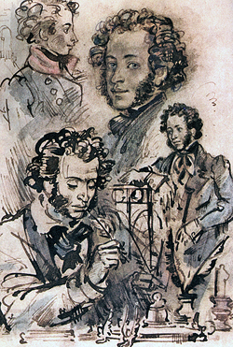
Вывод
Как вы думаете, какие мысли волновали Пушкина, когда он создавал это стихотворение?
О чем нас заставляет задуматься это произведение?

Slide 23
Зло порождает зло.

Slide 24
Домашнее задание:
Написать сочинение на тему «Стихотворение «Анчар» – вершина свободолюбивой лирики А.С.Пушкина»

